Slide 1

Presentación. Proyecto Fin de Grado
DAVID MENÉNDEZ RODRÍGUEZ

Slide 2
Índice
Introducción
Objetivos
Metodología
Resultados
Conclusiones
Bibliografía
Trabajos futuros

Slide 3
1. Introducción
Automatizar y optimizar PYMES.
Eliminar métodos manuales e ineficientes.
Diferenciarse de la competencia.
Herramienta sencilla, eficiente, económica y adaptada a sus necesiadades.

Slide 4
2. Objetivos
2.1.Objetivos Principales
Optimizar la gestión de un negocio.
Herramienta digital sencilla y adaptada a necesidades específicas.
Integración entre front y backend.
Solución intuitiva, fácil de usar, escalable y flexible.
Adaptación a otras empresas y comercios similares.

Slide 5
2. Objetivos
2.2. Objetivos Específicos
Sistema de reservas.
Tienda online.
Facilitar el contacto para la atención al cliente.
Herramientas de gestión para el administrador.
Seguridad y privacidad de los datos.
Escalabilidad y adaptabilidad de la aplicación.

Slide 6
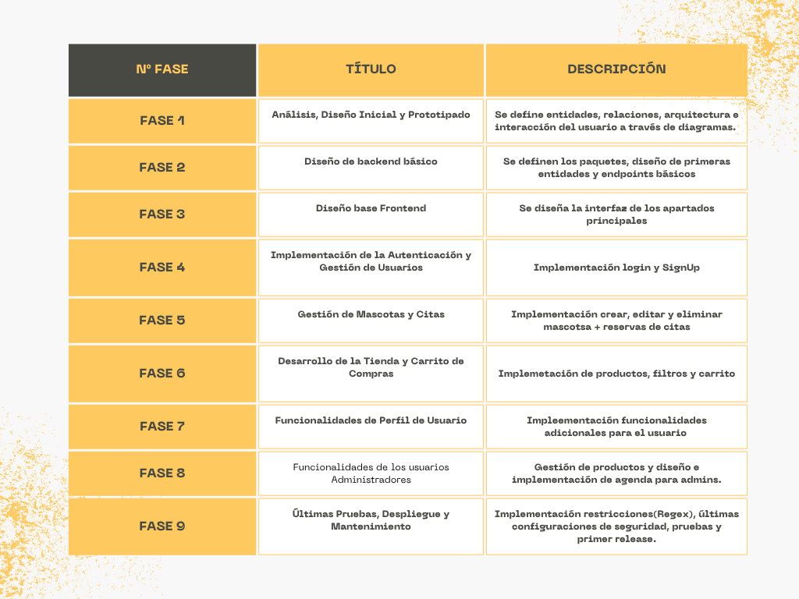
3. Método de Trabajo
Metodología en cascada

Slide 7
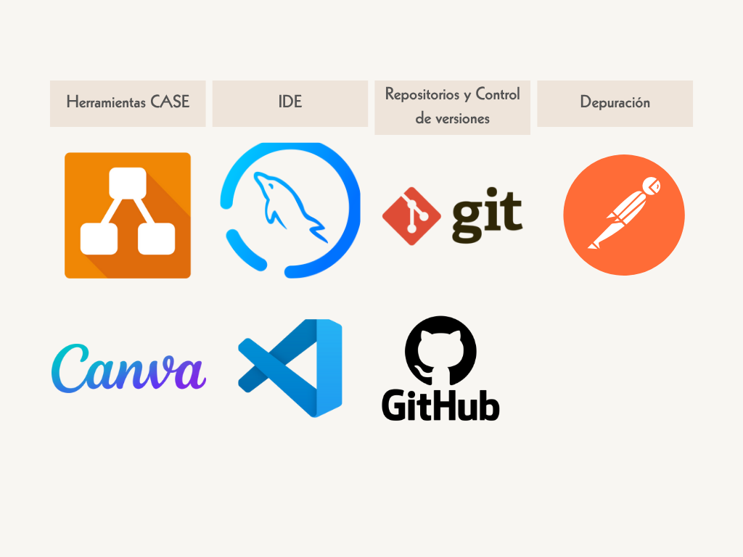
3. Método de Trabajo
Herramientas

Slide 8
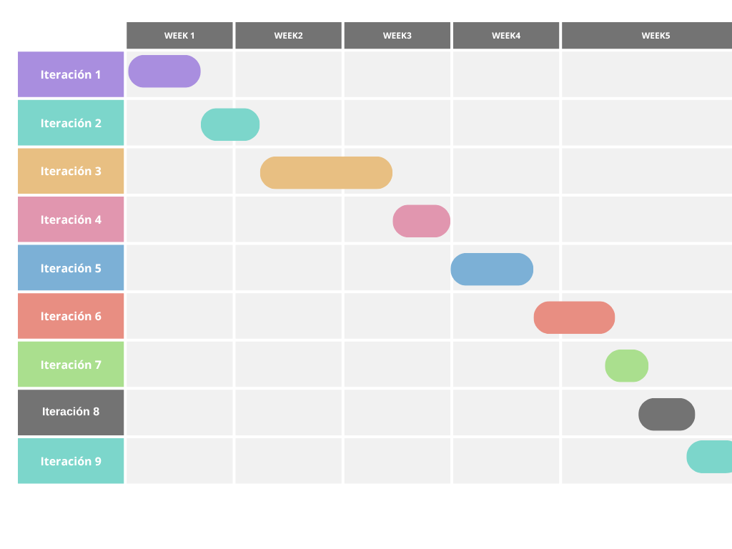
4. Resultados
Iteraciones

Slide 9



4. Resultados – Viabilidad Técnica

Slide 10
4. Resultados – Viabilidad Económica
PRESUPUESTO
CONCEPTO | COSTE ESTIMADO
Desarrollo | 90 Horas * 12€/hora = 1080€
Licencias y Herramientas de desarrollo | 0€ todas son de código abierto
Hosting | 96€/año (tarifa Cloud StartUp)
Mantenimiento | 20 horas/año * 12€/hora = 240€
Coste total de lanzamiento | 1080€ + 96€ = 1176€

Slide 11



4. Resultados – Viabilidad Legal
PROTECCIÓN DE DATOS
PROPIEDAD INTELECTUAL
NORMATIVA VIGENTE

Slide 12
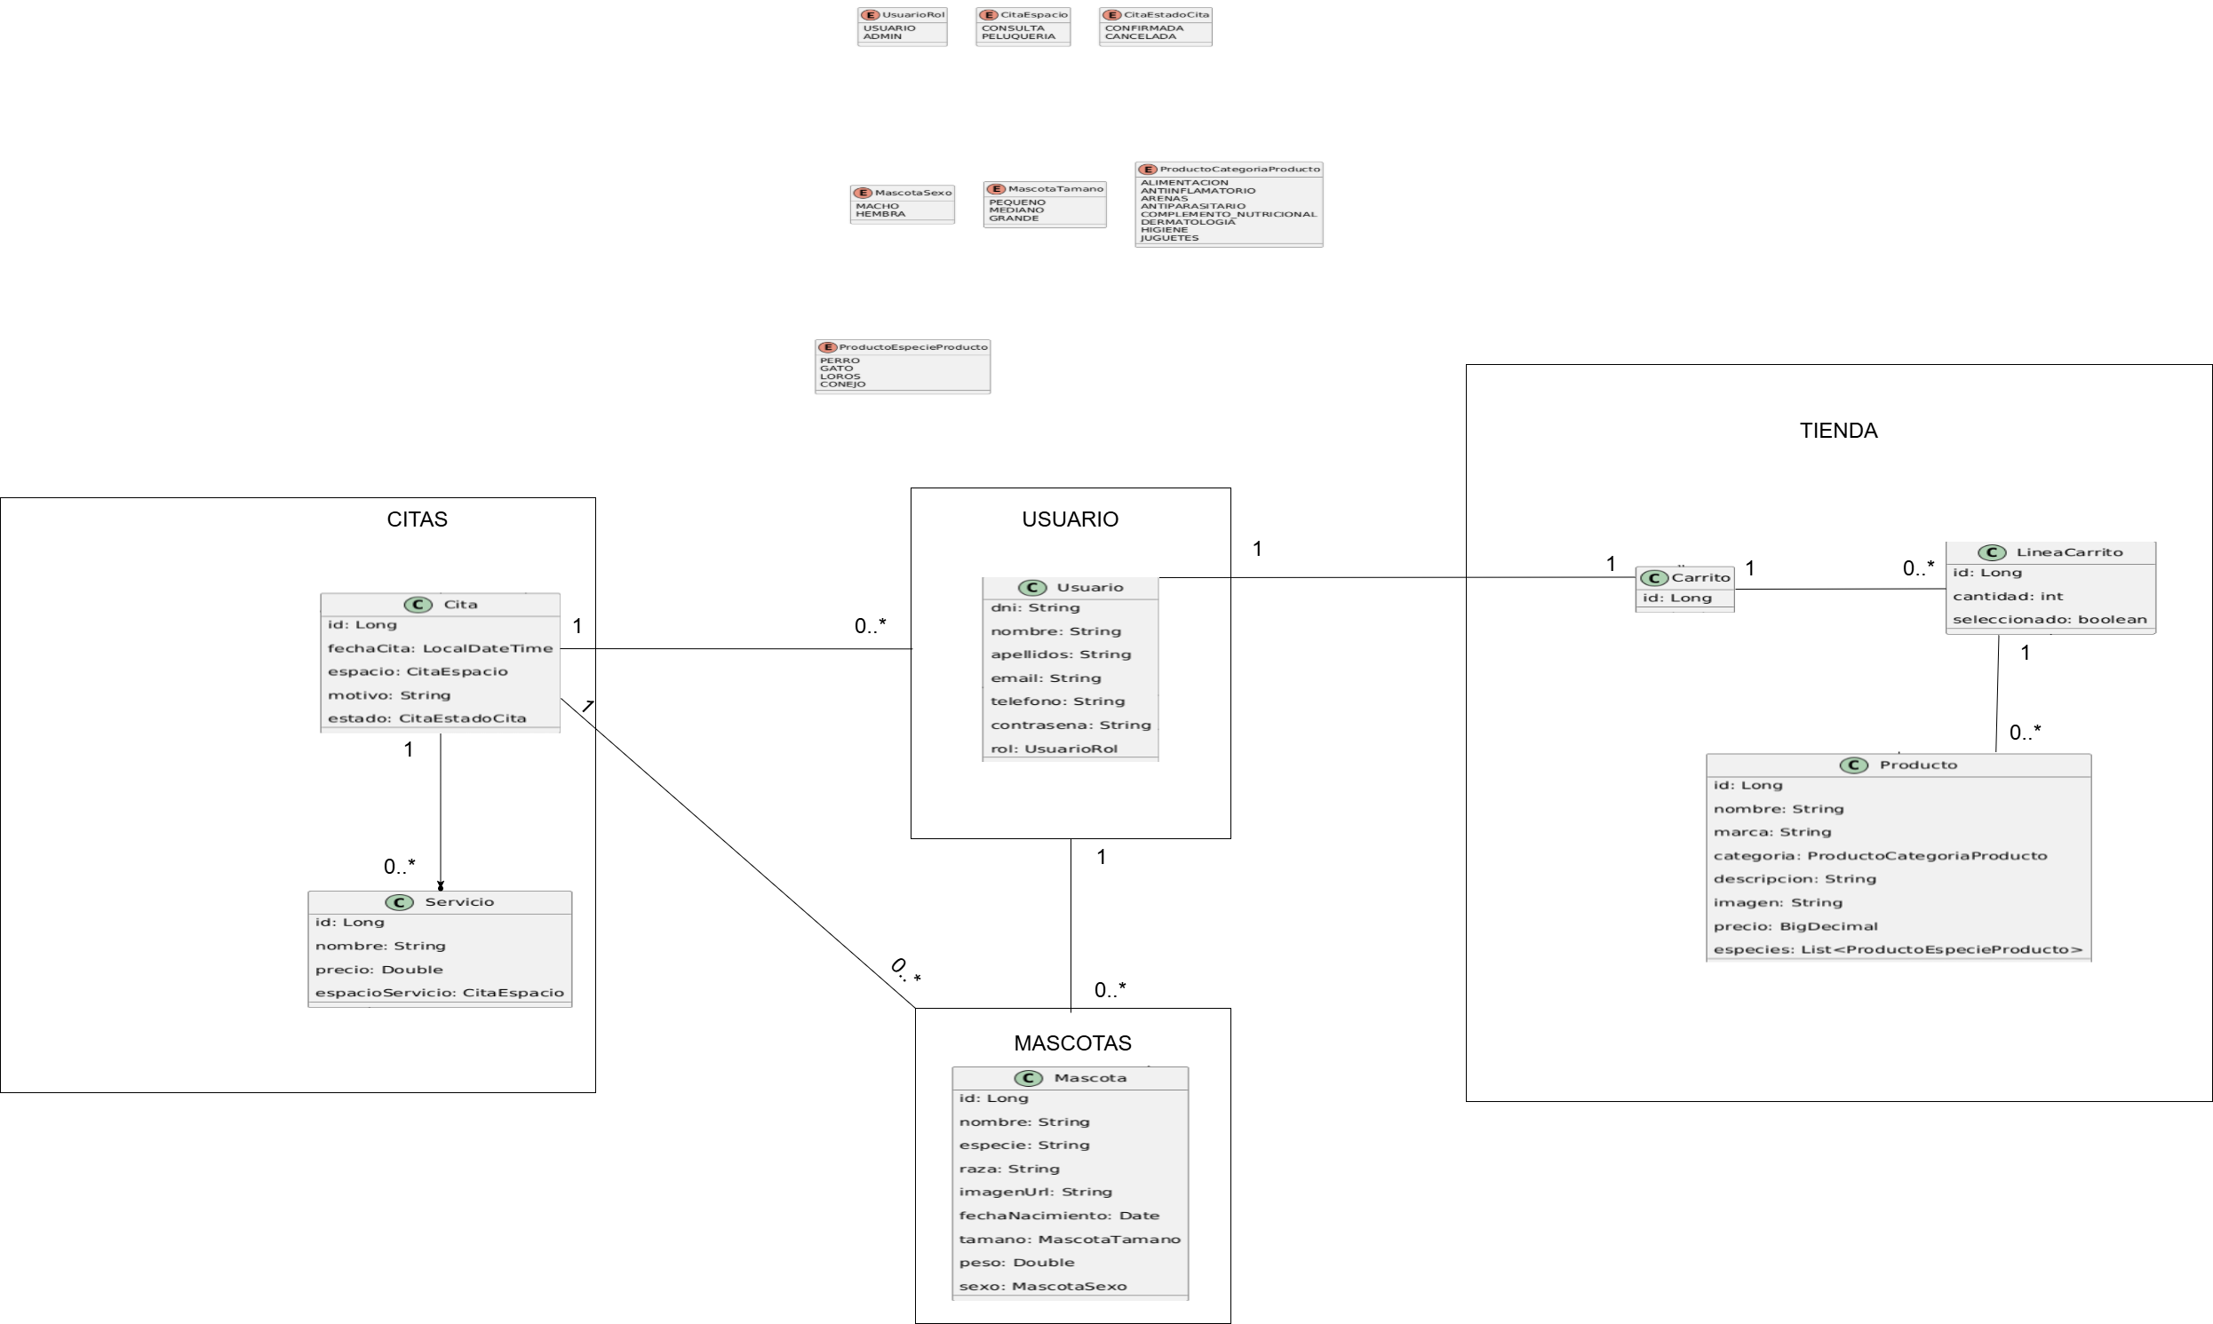
4. Resultados
Base de datos

Slide 13
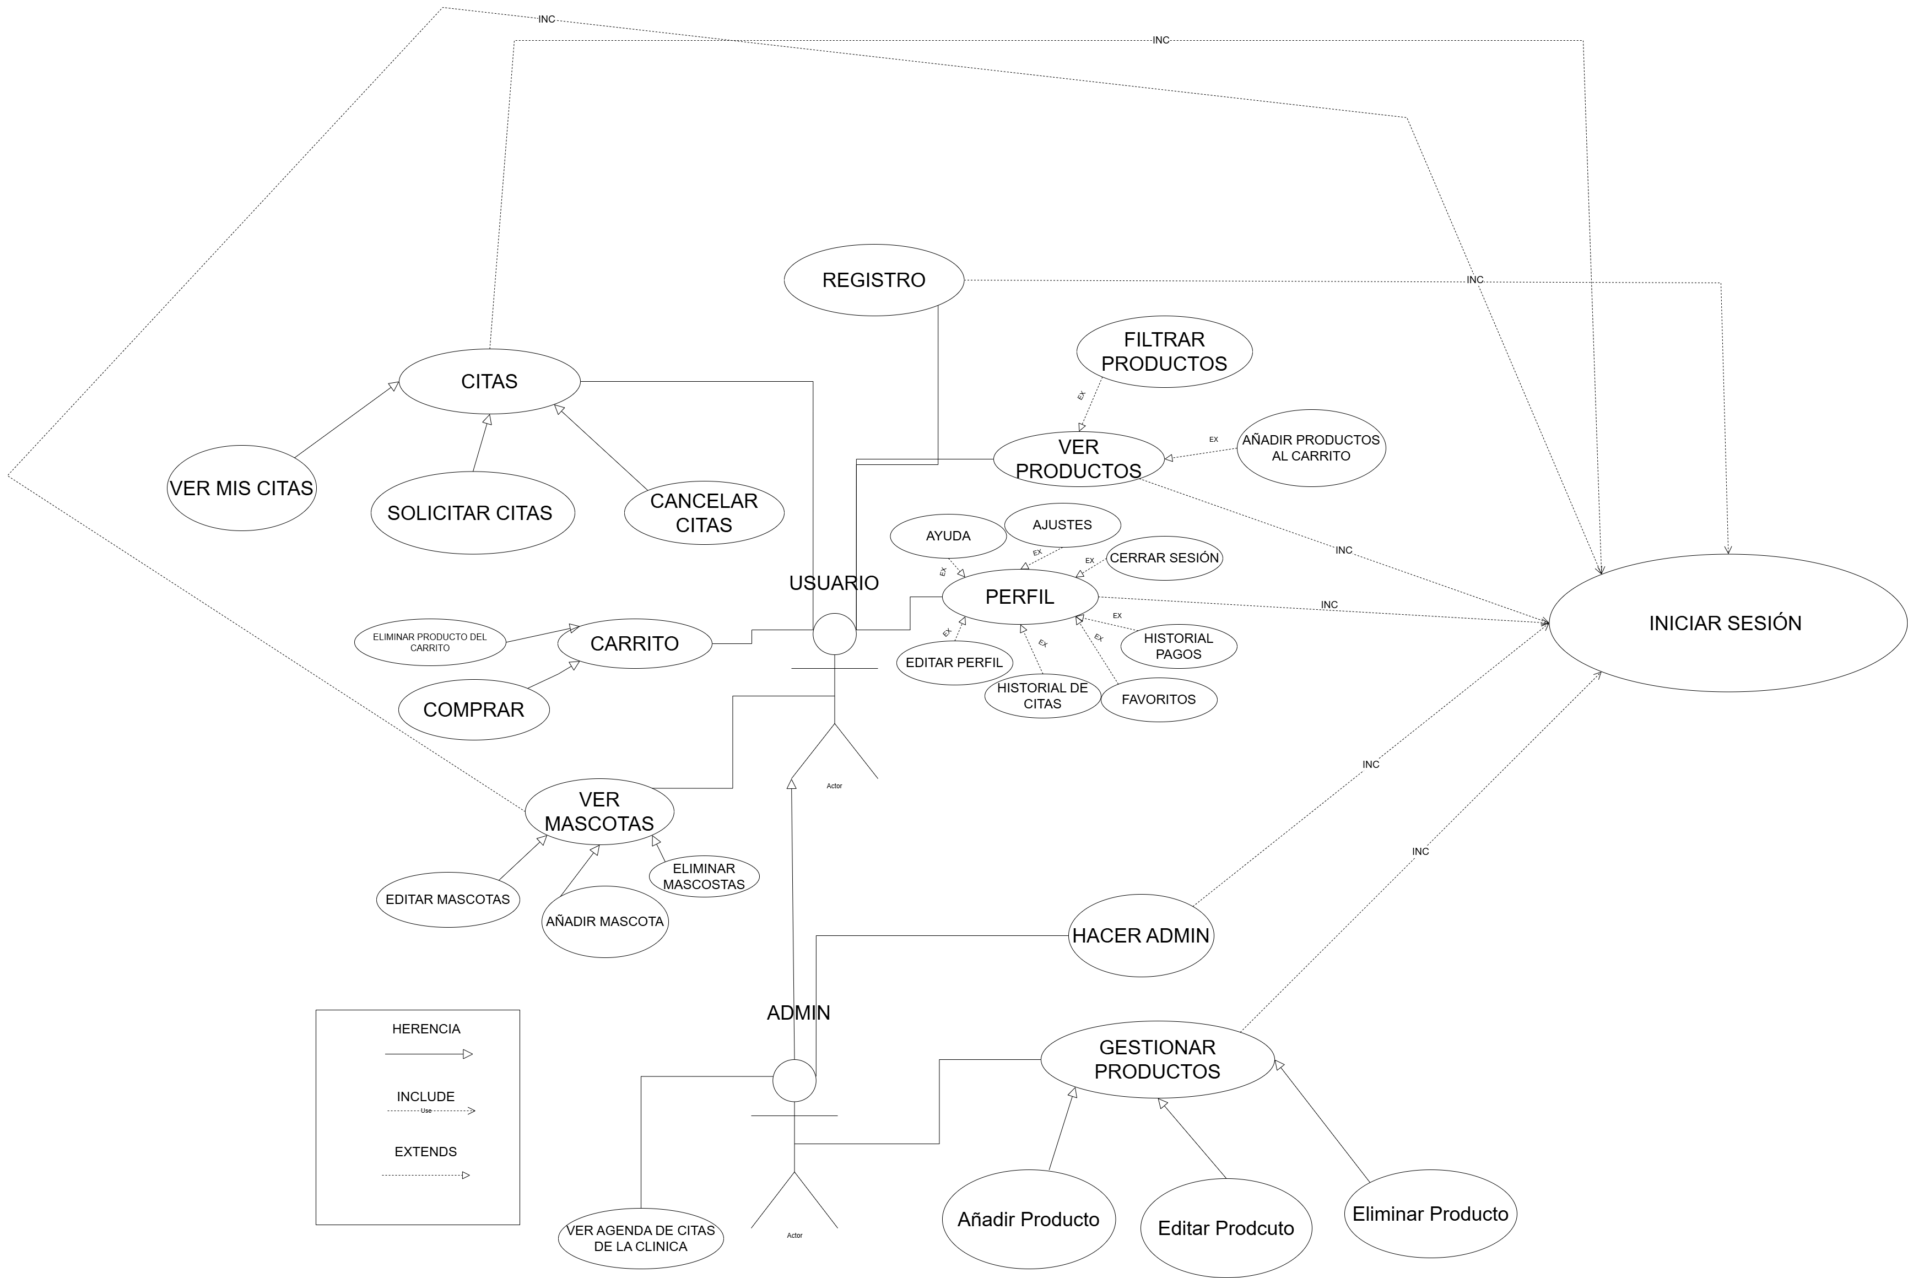
4. Resultados
Diagrama de casos de uso

Slide 14

4. Resultados

Slide 15

5. Conclusiones
2.1.Objetivos Principales
Optimizar la gestión de un negocio.
Herramienta digital sencilla y adaptada a necesidades específicas.
Integración entre front y backend.
Solución intuitiva, fácil de usar, escalable y flexible.
Adaptación a otras empresas y comercios similares.

Slide 16


5. Conclusiones
2.2. Objetivos Específicos
Sistema de reservas.
Tienda online.
Facilitar el contacto para la atención al cliente.
Herramientas de gestión para el administrador.
Seguridad y privacidad de los datos.
Escalabilidad y adaptabilidad de la aplicación.

Slide 17
6. Bibliografía
Draw.io: https://www.drawio.com/
Canva: https://www.canva.com/
ADSL Zone: https://www.adslzone.net/
Deposit Photos: https://depositphotos.com/es/
Icons8: https://iconos8.es/
Flaticon: https://www.flaticon.es/

Slide 18
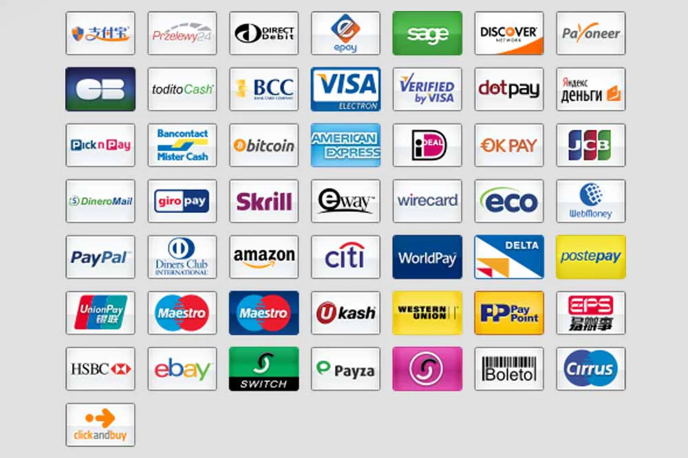


7. Trabajos Futuros
PASARELAS DE PAGO
LLAMADAS Y WHATSAPP
FUNCIONALIDADES RESTANTES

Slide 19



7. Trabajos Futuros
MEJOR CONTROL DE EXCEPCIONES
MEJORA INTERFAZ
PUBLICACIÓN TIENDAS

Slide 20

Presentación. Proyecto Fin de Grado
DAVID MENÉNDEZ RODRÍGUEZ

